Slide 1



T.C.
NİĞDE VALİLİĞİ
Çevre ve Şehircilik İl Müdürlüğü
İLİMİZDE
UYGULAMASI SON DURUM
20.04.2021

Slide 2
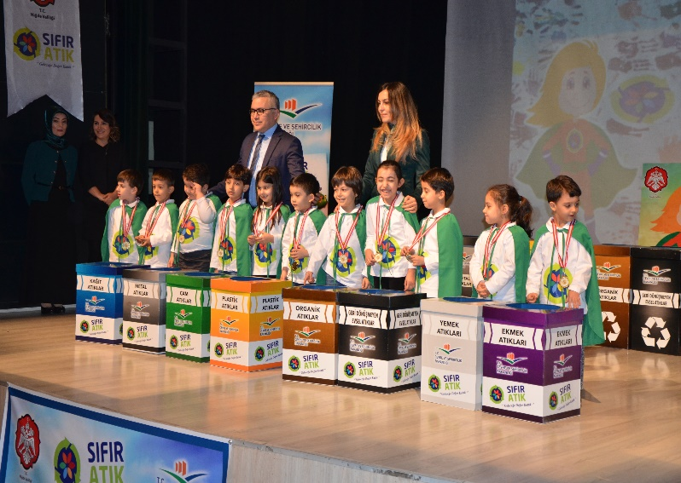
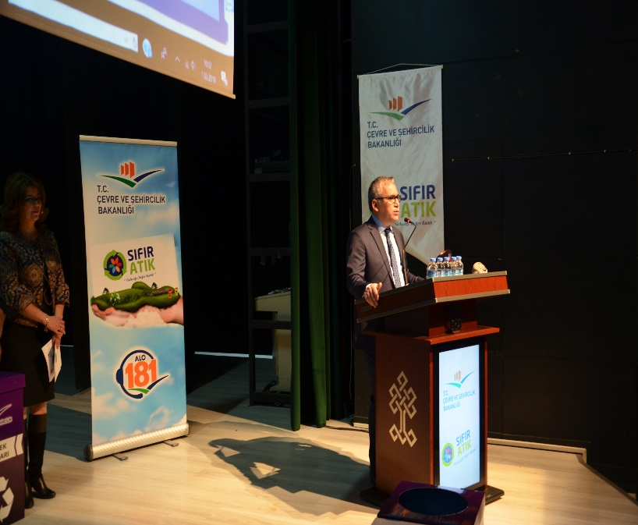
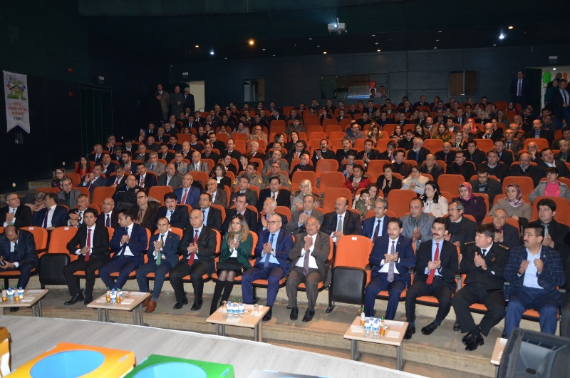
İlimizde Sıfır Atık Uygulaması
28 Şubat 2018 de başlamıştır.

Slide 3
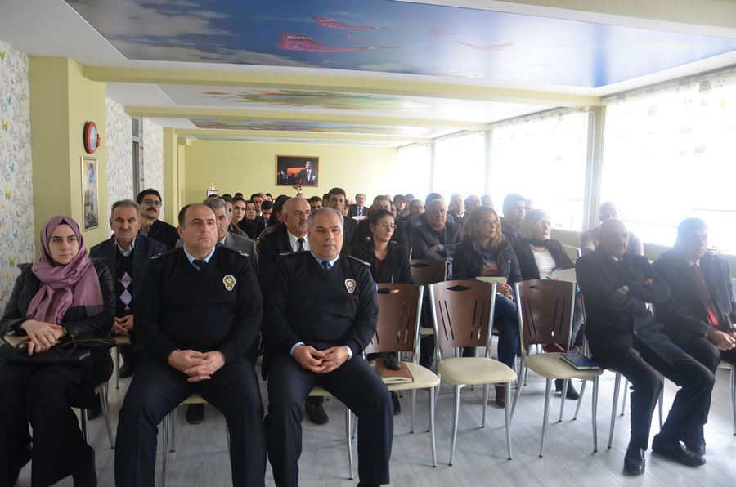
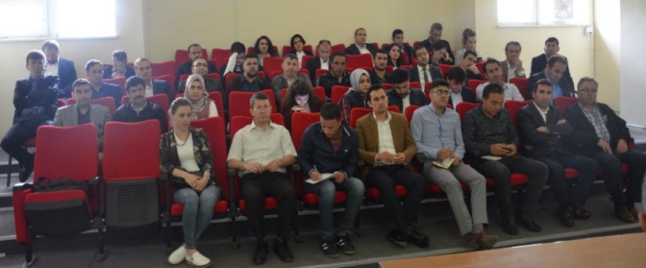
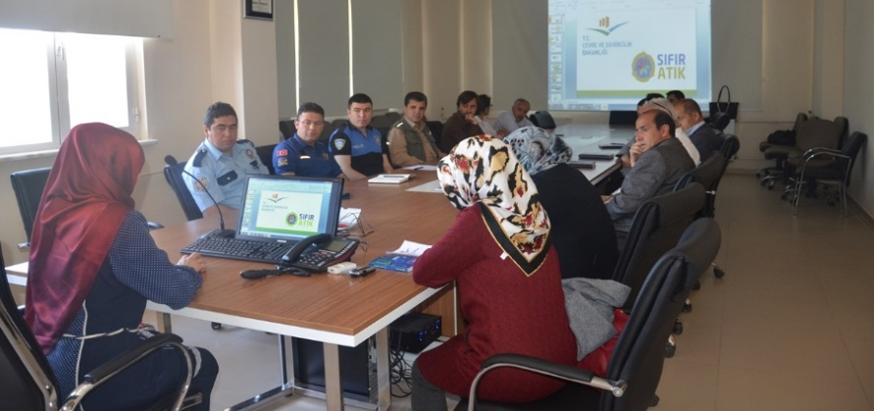
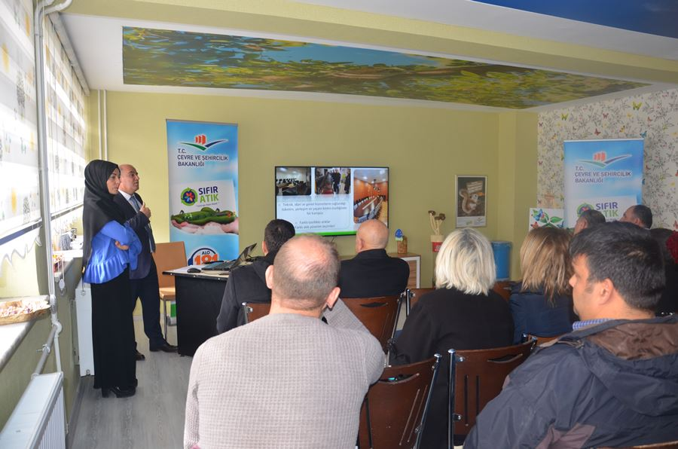
İlimizdeki Bütün Kurumların ODAK NOKTALARINA
Eğitimler Verilmiştir.

Slide 4
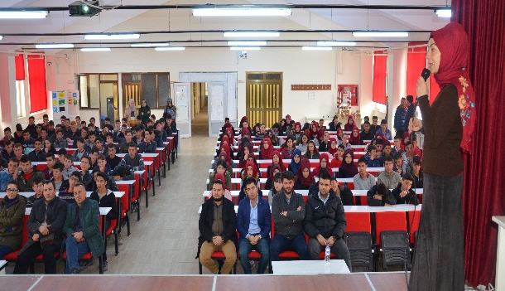
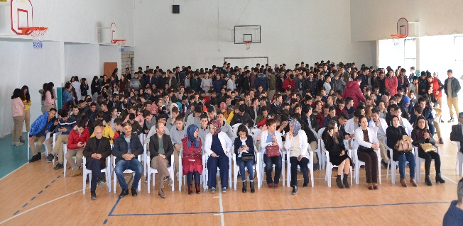
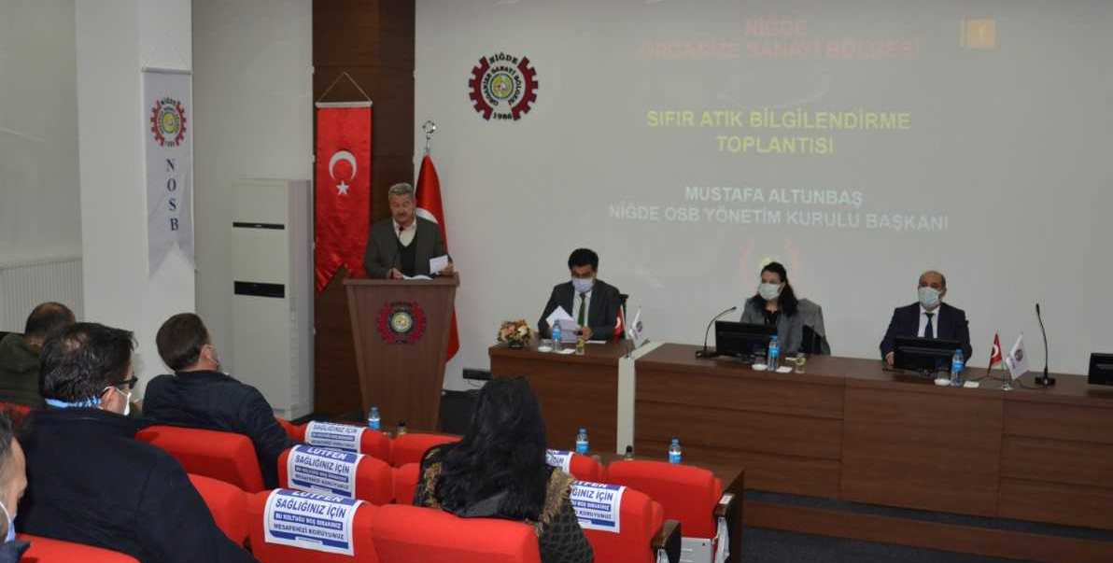
İl Müdürlüğümüzce 1.369 kişiye
Farkındalık Eğitimi Verilmiştir.

Slide 5

MEVZUAT
12 Temmuz 2019 tarihli
“Sıfır Atık Yönetmeliği”
ile
Sıfır Atık Yönetim Sistemi
kurulması ZORUNLU hale geldi.
ve
UYGULAMA TAKVİMİ belirlendi.

Slide 6
SIFIR ATIK YÖNETİM SİSTEMİNİ SÜRESİNDE KURAN
BİNA VE YERLEŞKELER
Son Tarih
01 Haziran 2020
Kamu Kurum ve Kuruluşları
Son Tarih
31 Aralık 2020
Organize Sanayi Bölgeleri
Büyük Sanayi Tesisleri
250’ den fazla öğrencisi bulunan OKUL VE YURTLAR
100 Odadan fazla OTELLER
100 Yatak üzeri HASTANELER
Akaryakıt İstasyonları
ZİNCİR MARKETLER
300 Konut üzeri SİTELER

Slide 7
SÜREÇLERİ DEVAM EDEN BİNA VE YERLEŞKELER
Son Tarih
31 Aralık 2021
1.000-5.000 m2 ALIŞVERİŞ MERKEZLERİ
Son Tarih
31 Aralık 2022
1.000 m2’ den az ALIŞVERİŞ MERKEZLERİ
20-100 kapasiteli İŞ MERKEZLERİ
Küçük Sanayi Tesisleri
50-250 Öğrencili OKUL VE YURTLAR
50-100 Odalı OTELLER
50-100 arası yatak kapasiteli SAĞLIK KURULUŞLARI
50’den az Öğrencisi bulunan OKUL VE YURTLAR
50’den Az Odalı OTELLER
50’den az Yatak kapasiteli Sağlık Kuruluşları
TREN VE OTOBÜS TERMİNALLERİ

Slide 8
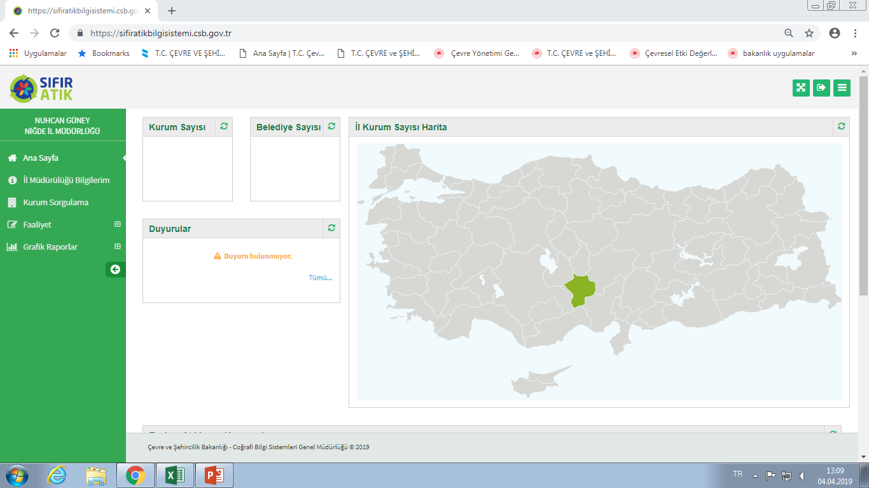


ENVANTER oluşturmak, KAZANIMLARI hesaplamak,
ve
BELGELENDİRME için,
SIFIR ATIK
BİLGİ SİSTEMİ
oluşturulmuştur.
İLİMİZDE,
1.030 Kurum ve İşletme
sisteme kayıt oldu.

Slide 9
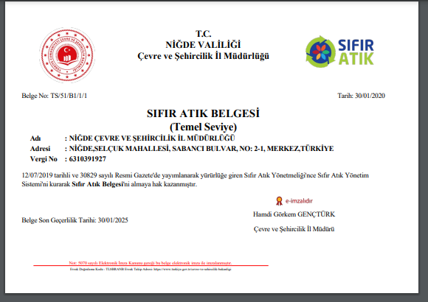
TEMEL SEVİYE
SIFIR ATIK BELGESİ
1.030 Kurum ve İşletmeden
Toplam 675’ i BELGE Almıştır.
173 KAMU KURUMU
251 OKUL (Üniversitesi dahil)
126 AKARYAKIT İSTASYONU
65 ZİNCİR MARKET
20 BÜYÜK SANAYİ TESİSİ
12 SAĞLIK KURULUŞU
9 300 KONUTA SAHİP SİTELER
8 KÜÇÜK SANAYİ TESİSİ
3 OTEL
2 TREN VE OTOBÜS TERMİNALİ
6 SİTE (Gönüllü)

Slide 10

2018-2021 Yılları Arasında
TOPLAM : 943 TON
DEĞERLENDİRİLEBİLİR ATIK TOPLANMIŞTIR
( kağıt, plastik, cam, metal )
(Ocak/Nisan)

Slide 11
NİĞDE SIFIR ATIK YÖNETİM PLANI
 | HEDEFLER (MAHALLİ İDARELER)
1 | Sıfır Atık Yönetim Sistemi Kapsamında etkin ve yeterli sayıda personelin görevlendirilmesi;
2 | Bakanlıkça esasları belirlenen 1. Sınıf Atık Getirme Merkezinin Kurulması;
3 | Belediye yetki sahasında sıfır atık yönetimi kapsamında geri kazanılabilir atıkların biriktirilmesi için, mobil atık getirme merkezinin yerleştirilmesi;
4 | Sıfır Atık Yönetim Sistem planının hazırlanarak uygulanması;
5 | Belediye sınırları içindeki konutlarda; en az ikili toplama sisteminde atıkların toplanmasının sağlanması;
6 | Atık pil, bitkisel atık yağ, atık elektrik ve elektronik eşya, atık ilaç ile büyük hacimli atıkların toplama noktalarına; Atık getirme Merkezine veya Çevre İzin/ Lisanslı atık işleme tesislerine gönderilmesi hususunda gerekli planlamanın, bilgilendirmenin ve yönlendirmenin yapılması;
7 | Tekstil / giysi atıklarının ayrı toplanması amacıyla yeterli sayıda kumbara yerleştirilmesi;
8 | Cam atıkları için yeterli sayıda kumbara yerleştirilmesi;
9 | Konutlarda oluşacak Atık İlaçların ayrı toplaması için atık ilaç toplama ekipmanlarının yerleştirilmesi;
10 | Bio-bozulur atıkların geri kazanımı konusunda gerekli sistemin kurulması;
11 | Sıfır atık yönetim sisteminin uygulanması; yaygınlaşması ve konu hakkında farkındalığın artmasına yönelik eğitim, farkındalık ve bilinçlendirme çalışmalarının yapılması;
12 | Sıfır Atık Bilgi Sistemine Atık Toplama Takviminin girilmesi ve bu takvime uygun olarak atıkların toplanmasının sağlanması;
13 | Sıfır Atık yönetimine ilişkin verilerin kayıt altına alınması;
14 | Atıkların Kaynağında ayrı (binalarda) toplanmasının sağlanması konusunda halkın bilinçlendirilerek teşvik edilmesi; Sıfır Atık Yönetim sisteminin halka duyurulması ve atıkların sıfır atık sistemi doğrultusunda biriktirilmesinin sağlanması;
15 | Katı atık Bertaraf tesisine bu atıkların % 100 gönderilerek bertaraf edilmesinin sağlanması;
Valilik Makamının 24.02.2020 tarihli Oluru ile teşekkül edilen Komisyonca Hazırlanan PLAN
İL MAHALLİ ÇEVRE KURULUNCA
24 Eylül 2020’ de onaylanmıştır.

Slide 12
MAHALLİ İDARELER İÇİN UYGULAMA TAKVİMİ
Son Tarih
31 Aralık 2021
NİĞDE BELEDİYESİ
Son Tarih
31 Aralık 2022
İLÇE ve BELDE BELEDİYELERİ
İL ÖZEL İDARELERİ

Slide 13

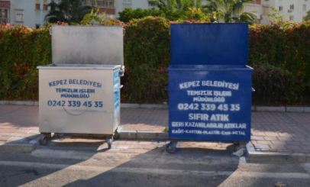
MAHALLİ İDARELERİN
YAPMASI GEREKENLER
Sıfır Atık Yönetim sisteminden sorumlu EKİP oluşturmak.
( En az bir ÇEVRE GÖREVLİSİ bulundurmak )
İKİLİ SET
Her 150 konuta bir set veya
Her 500 m2 bir set olacak şekilde İKİLİ TOPLAMA sistemi yerleştirmek

Slide 14
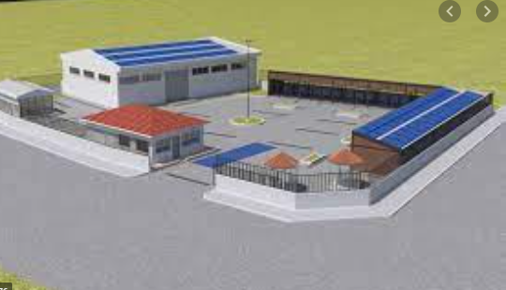
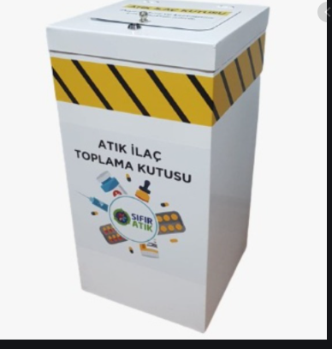
ATIK GETİRME MERKEZİ
kurmak.
Konutlarda oluşan ilaç atıkları için İLAÇ satış noktalarına atık toplama ekipmanları yerleştirmek ve halka duyurmak

Slide 15
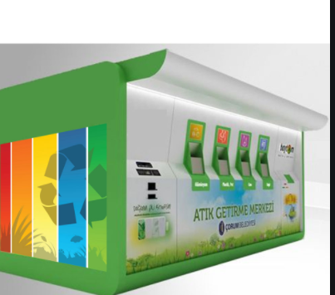
MOBİL ATIK GETİRME MERKEZLERİ
yerleştirmek.
Atıkların etkin ve verimli bir şekilde toplanabilmesi için EĞİTİM FAALİYETLERİ düzenlemek.

Slide 16
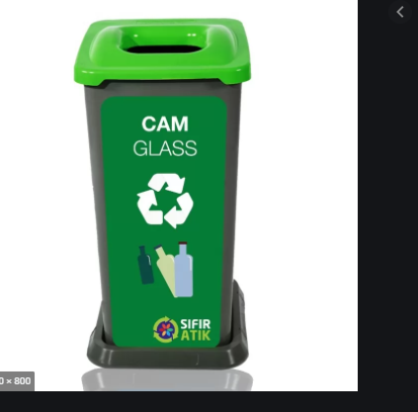
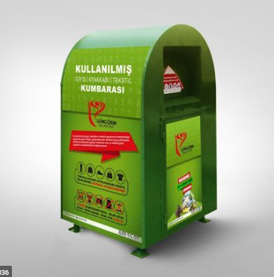
Sokaklara ve caddelere ihtiyaca göre CAM KUMBARA yerleştirmek.
TEKSTİL/GİYSİ atıkların ayrı toplanması amacıyla kumbara temin edilmesi.

Slide 17
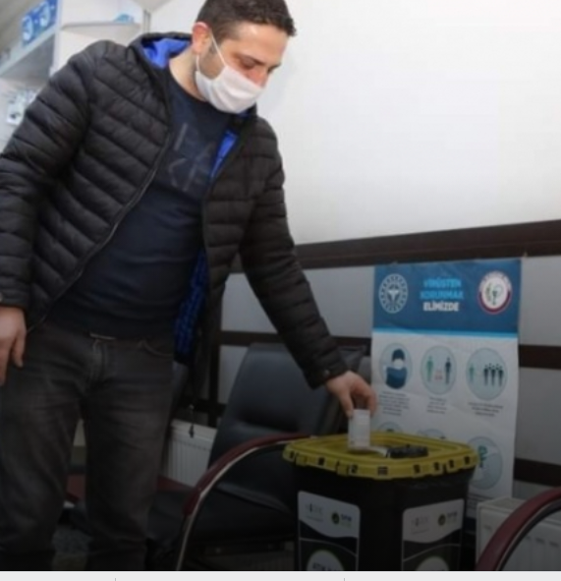
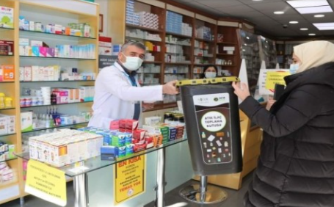
  NİĞDE BELEDİYEMİZİN UYGULAMALARI
12 adet mahallede 27 adet ECZANEYE
ATIK İLAÇ KUMBARASI bırakılmıştır.

Slide 18
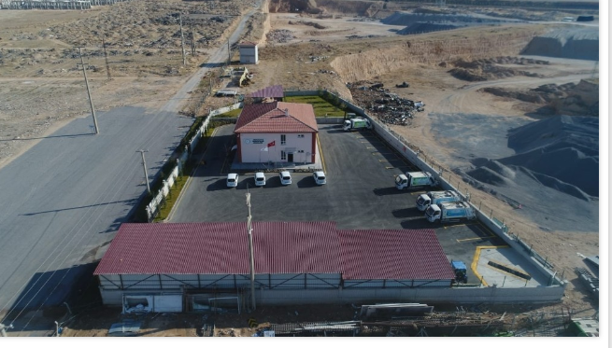
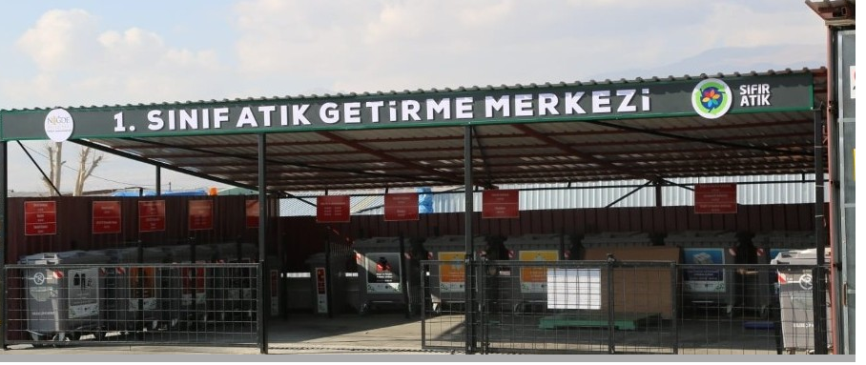
SINIF ATIK GETİRME MERKEZİ
07.12.2020 tarihinde
hizmet vermeye başlamıştır.

Slide 19
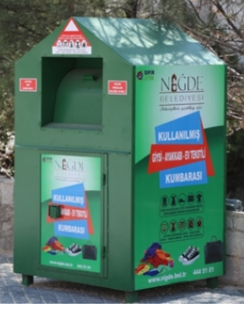
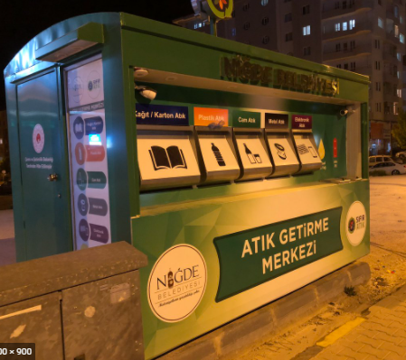
28 ADET TOPLAMA KUMBARASI yerleştirilmiştir.
4 ADET
MOBİL ATIK GETİRME MERKEZİ kurulmuştur.

Slide 20
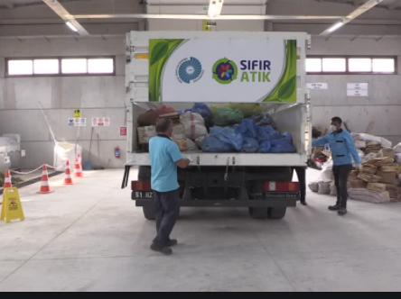
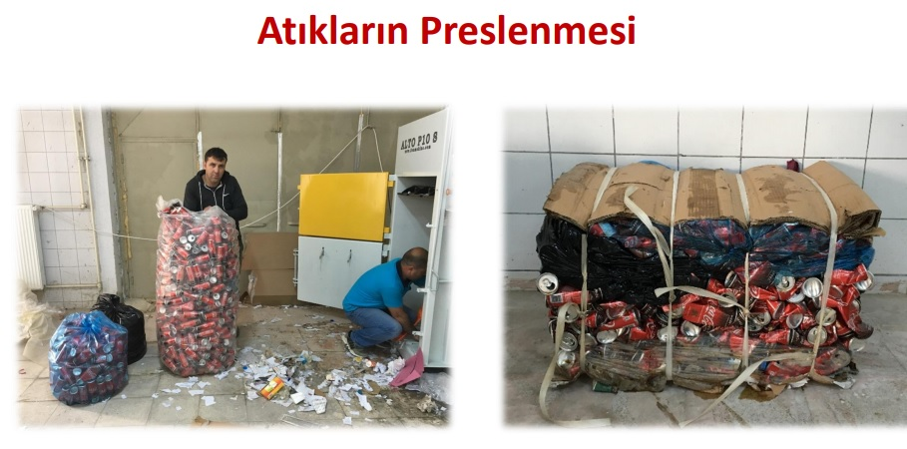
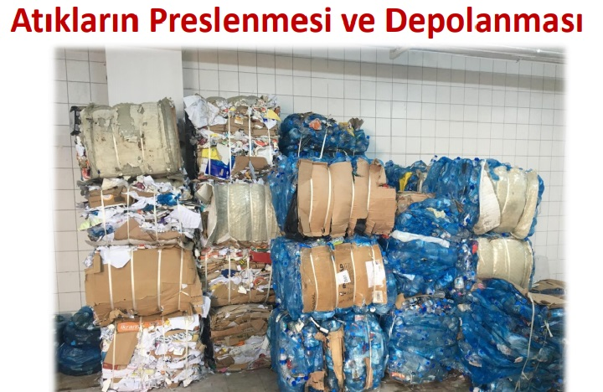
  NİĞDE ÖMER HALİSDEMİR ÜNİVERSİTESİ
3. Sınıf Atık Getirme Merkezi
31.12.2019 tarihinde hizmet vermeye başlamıştır.
500 m2 Kapalı Alan

Slide 21
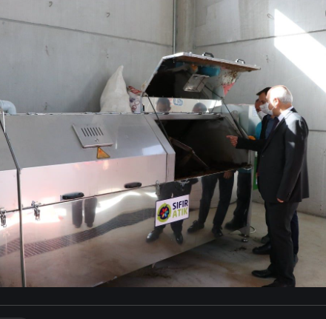
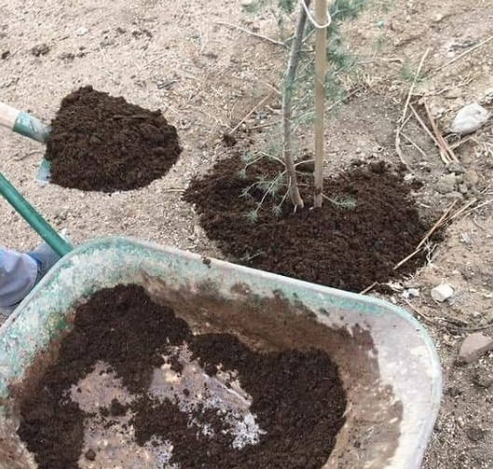
  NİĞDE ÖMER HALİSDEMİR ÜNİVERSİTESİ
KOMPOST TESİSİ Kurulmuş ve
Organik Gübreler Kullanılmaya Başlanmıştır.

Slide 22
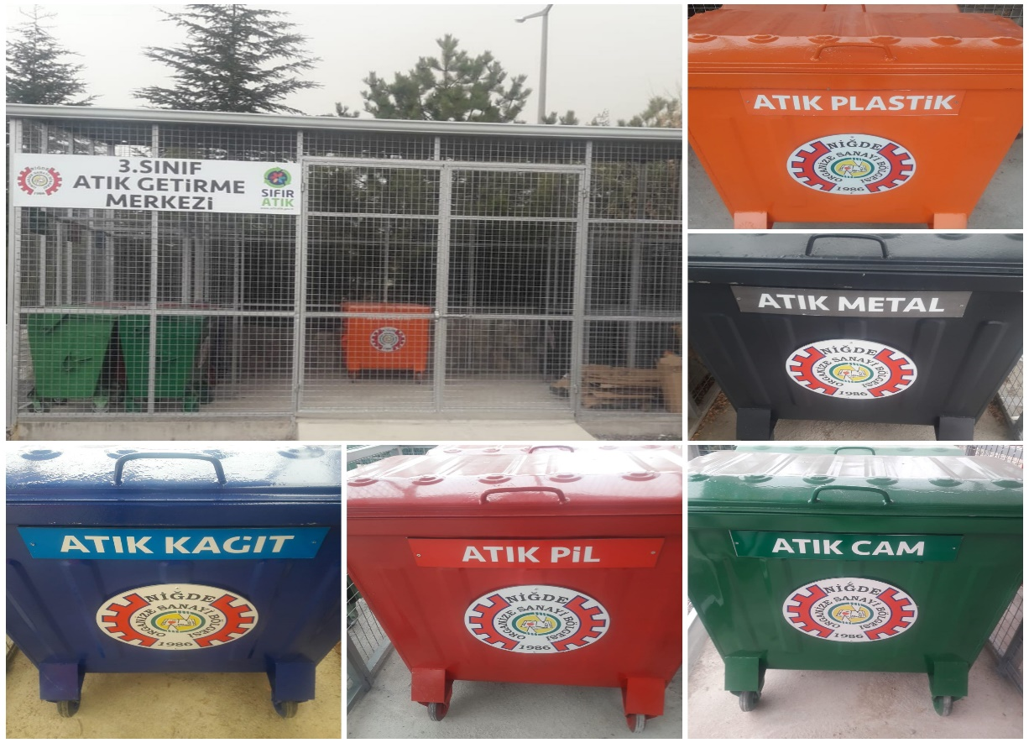
Niğde OSB
3. SINIF
ATIK GETİRME MERKEZİNİ
22.03.2021 tarihinde kurmuştur.

Slide 23

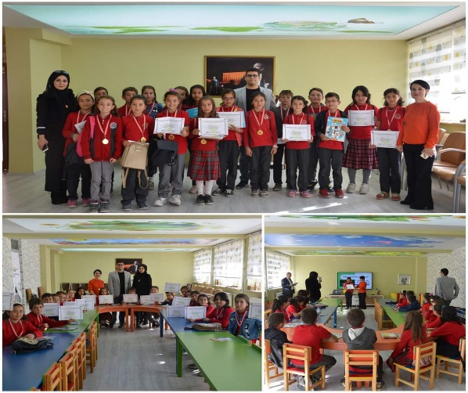
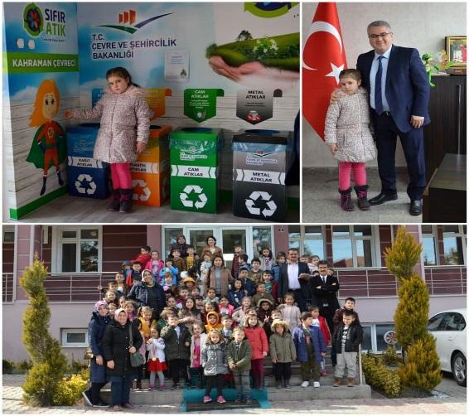
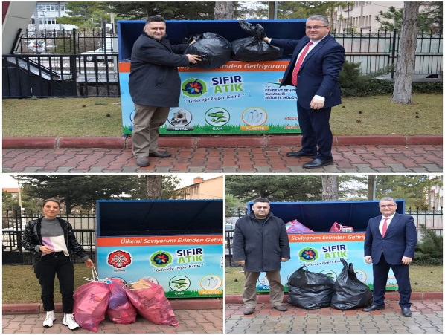
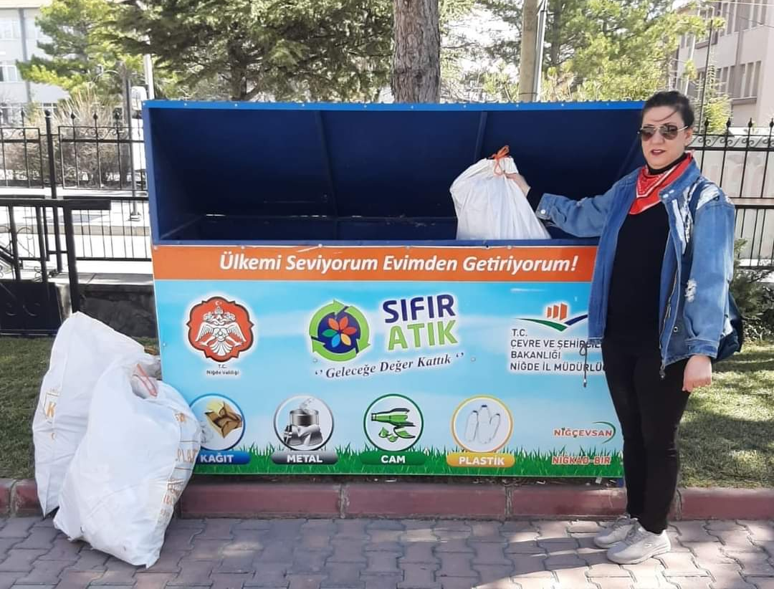
  İL MÜDÜRLÜĞÜMÜZ
ÇEVRE EĞİTİM MERKEZİMİZDE
(ÇEM)
KAHRAMAN ÇEVRECİ Çocuklara
Eğitim Verilmektedir.
Personelimiz Evlerinden Geri Dönüşebilen Atıkları Getirmektedir.
« Ülkemi Seviyorum
Evimden Getiriyorum »

Slide 24
SAYGILARIMLA ARZ EDERİM
20.04.2021
Hamdi Görkem GENÇTÜRK
Çevre ve Şehircilik İl Müdürü

